Slide 1
Contest 8 - by Draenor

Slide 2
D<EG<AFB<C
题号 | 通过次数 | 提交次数
A | 0 | 0
B | 2 | 14
C | 1 | 28
D | 70 | 150
E | 25 | 151
F | 1 | 1
G | 21 | 98

Slide 3
D. Alice's birthday gift
签到
对输入的a[i]排序，从小到大取不在a[i]中的直到m不足

Slide 4
E. asy Problem
k个n的排列，求他们的最长公共子序列
(1<=k<=5,n<=1000)
事实上：所有的70+组数据均为n=1000,k=5

Slide 5
E. asy Problem
做法1：
两层循环1..n,寻找在k组中,(i,j)均为pos[i]<pos[j],连接一条边，求这个拓扑图上的最长链
记忆化dfs

Slide 6
E. asy Problem
做法2：
dp:f[i]表示以i为结尾的最长公共子序列的长度,每举f[j],满足所有排列中，pos[j]<pos[i].
ans=max{f[i]}
(本质上两种做法相同，第一种空间复杂度高，但是没有卡空间)

Slide 7
G. Manager’s Revenge
The manager would pick P from N
and employees would carry out K from P
each of N has: ai and bi
employees strategy:
minimize sum of (P-K) bi
when sumb is the same, minimize sum of (K) ai.
Our purpose:
maximize sum of (K) ai.
when suma is the same,maximize sum of (P-K) bi

Slide 8
G. Manager’s Revenge
Sort all: descending order by bi.
When bi is the same, ascending order by ai.
remain last (P-K)
Sort N-(P-K) ascending order by ai
When ai is the same, ascending order by bi.
choose K (max suma)
Sort N-K descending order by bi.
choose (P-K) (max sumb)

Slide 9
A.Pandaria
题意
给一颗n个点带根树，m个限制，每个限制为一条从某个节点到根路径上的链，该链上每个节点的权值之和<=c[i]
无限制的点权值为0
求所有点点权和的最大值

Slide 10
A.Pandaria
贪心
从底向上考虑每个点的点权，每个点都取受到所有限制之后所能取的最大值
启发式合并

Slide 11
B.Booty Bay
题意
给一颗带根树，边有权值，给出两种操作
操作1是修改一条边的权值
操作2是给出一个集合，问你集合中所有点对之间距离之和

Slide 12
B.Booty Bay
solution 1
若关键点的树已知，则普通的树形DP即可
虚树
树状数组+dfs序维护每个点到根的距离 便于建树
solution 2
考虑每个询问集合的size, 若size < sqrt(n)则暴力枚举点集内所有点对，size > sqrt(n)则直接在整棵树上做一次树DP

Slide 13
F. Summer Garden Fairy Tale
题意:
n个数，每个数可能为0或1,为1的概率为a[i],连续m个1对答案的贡献为m^k，求答案的期望

Slide 14
F. Summer Garden Fairy Tale
性质:
连续x个1，如果第x+1位是1，对答案的贡献为
(x+1)^k-x^k
=C(k,0)x^k+C(k,1)x^(k-1)+..+C(k,k)x^0-x^k
=C(k,1)x^(k-1)+C(k,2)x^(k-2)+..+C(k,k)x^0

Slide 15
F. Summer Garden Fairy Tale
DP
预处理出x^0,x^1,x^2..x^k-1,的期望长度g[][]
设f[n]为最终的答案：
f[i]=f[i-1]+sigma(0<=j<k){C(i,j)*g[j][i]}*a[i]
g[][]的求法:
边界条件：g[0][i]=1
g[k][i]=(g[k][i-1]+sigma{C(i,j)*g[j][i]})*a[i]

Slide 16
C. Magic Number
数据范围
因为ans<=1e9
所以n,k不可能同时很大
所以可以在n很小时暴力搜索，k比较小的时候推公式，分类讨论
In fact:k=10,n=10
k=8,n=20
k=5,n=100
k=4,n=100
k=3,n=100000

Slide 17

C. Magic Number
$F\left(x\right)=\sum_{{1≤k≤x \atop {k|x \atop \gcd\left(k,\frac{x}{k}\right)=1}}}{k}$
求满足$F\left(x\right)=n的x$个数

Slide 18
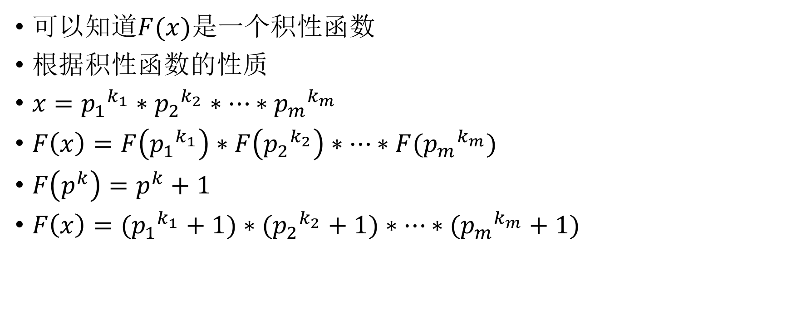
C. Magic Number
可以知道$F(x)$是一个积性函数
根据积性函数的性质
$x={p_{1}}^{k_{1}}∗{p_{2}}^{k_{2}}∗…∗{p_{m}}^{k_{m}}$
$F\left(x\right)=F\left({p_{1}}^{k_{1}}\right)∗F\left({p_{2}}^{k_{2}}\right)∗…∗F({p_{m}}^{k_{m}})$
$F\left(p^{k}\right)=p^{k}+1$
$F\left(x\right)=({p_{1}}^{k_{1}}+1)∗({p_{2}}^{k_{2}}+1)∗…∗({p_{m}}^{k_{m}}+1)$

Slide 19

C. Magic Number
$n=({p_{1}}^{k_{1}}+1)∗({p_{2}}^{k_{2}}+1)∗…∗({p_{m}}^{k_{m}}+1)$
先求出$n$的所有约数中能表示成$p^{k}+1$形式的数
用二维数组$v\left[p\right][]$储存了$p^{k}+1$形式的约数
通过动态规划，求出得到$n$的解的个数

